Slide 1
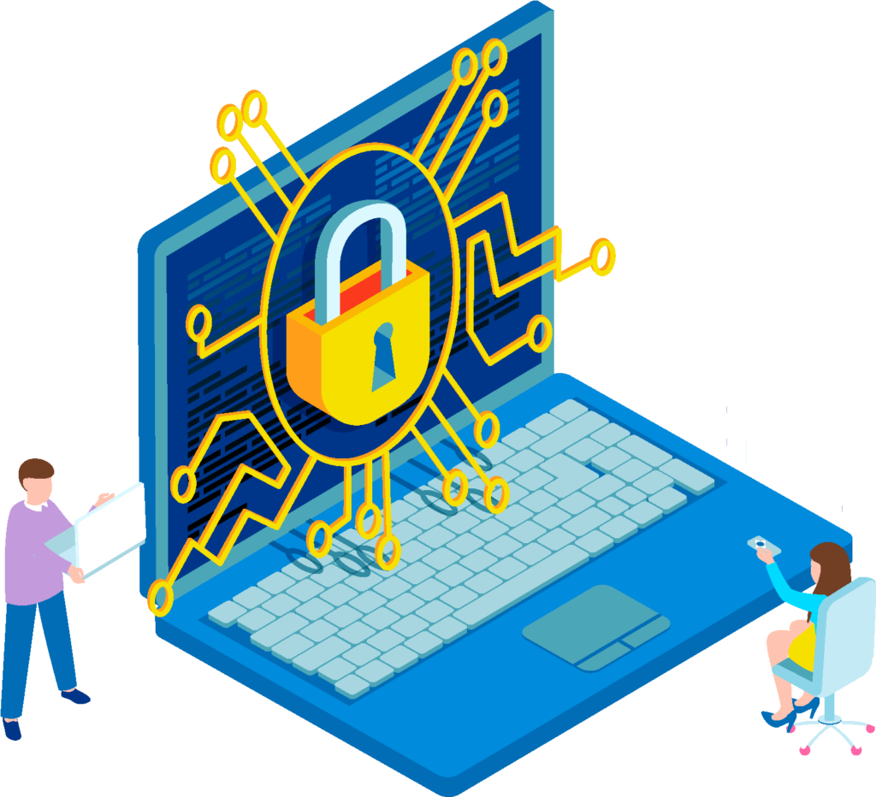
Dijital Güvenlik - Sonuç
Dijital Esenlik ve Güvenliği Herkes için Erişilebilir Hale Getirerek Dijital Yılmazlığın İnşası 2022-2-SK01-KA220-ADU-000096888

Slide 2
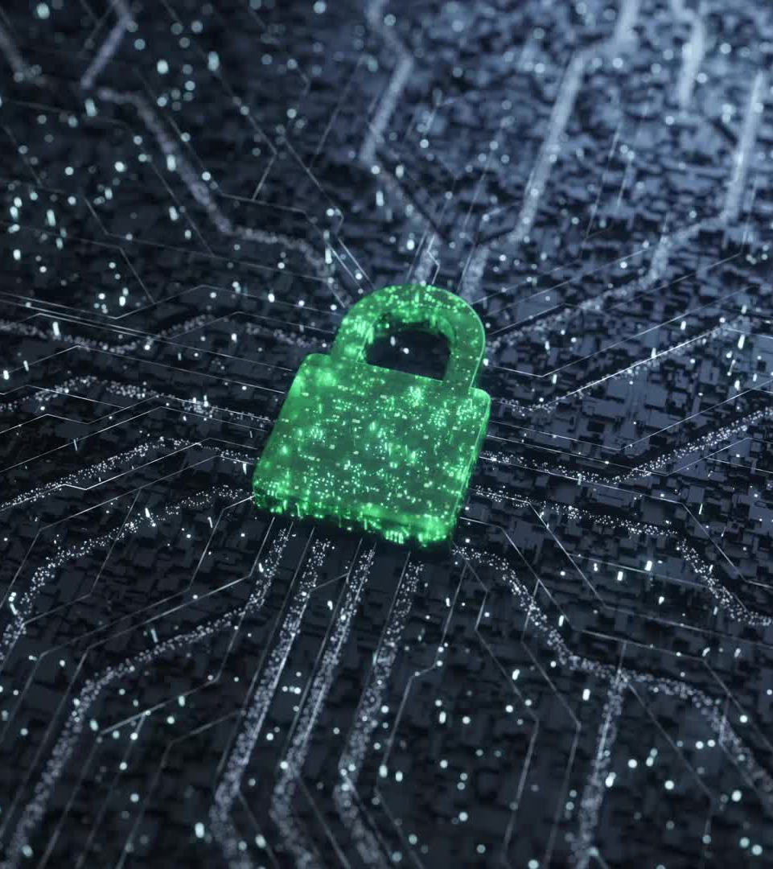
Dijital Güvenlik
Çevrimiçi ortamda güvenlik, günümüzün modern dünyasında bireylerin karşılaştığı en büyük sorunlardan biridir.
Kimliğinizi, verilerinizi ve cihazlarınızı korumak hafife alınamayacak kaçınılmaz bir zorluktur.
Notes:
"Let's start by understanding what digital well-being really means. It's all about finding that balance between using technology to enhance our lives and making sure it doesn't take over. We'll be exploring practical ways to achieve this balance."

Slide 3
Dijital Güvenlik Modülü
Dijital Güvenlik Modülünün amacı, yetişkinlere çevrimiçi dünyada sorumlu davranmaları için gereken becerileri kazandırmak ve yetişkinlerin dijital yılmazlık (dayanıklılık) yeteneklerini geliştirmektir.
Modül içeriği:
Dijital kimlik ve dijital ayak izi
Dijital güvenlik alışkanlıkları

Slide 4
Bölüm 1 Dijital Kimlik ve Dijital Ayak İzi
Dijital kimlik, dijital araçları kullandığımızda yarattığımız çevrimiçi varlığımızdır.
Dijital ayak izi, dijital varlığımızın ve çevrimiçi hizmetleri kullanımımızın "kalıcı kaydıdır".
Dijital kimliğin ve dijital ayak izinin bilinmesi ve etkin yönetimi, dijital dünyada dijital mahremiyetimizin ve dijital güvenliğimizin anahtarıdır.

Slide 5
Dijital Kimlik ve Dijital Ayak İzi – ipuçları ve püf noktalar
Dijital ayak izinizi kontrol etmek için arama motorlarını kullanın: Adınız, hesaplarınız, e-postalarınız.
Çevrimiçi etkinliğinizi kontrol edin.
Arama motorlarından olumsuz dijital ayak izlerini kaldırmak.
Çerezleri silin ve en aza indirin.
Arama ve tarama geçmişini temizleyin.
Giriş adınızı ve şifrenizi tarayıcınızda saklamayın.
Kimliğinizi gizlemek için dijital ayak izinizi en aza indirecek araçlar kullanın.

Slide 6
Bölüm 2 Dijital Güvenlik Alışkanlıkları
Günümüzde dijital güvenlik alışkanlıkları her zamankinden daha önemli hale geldi.
Güçlü parolalar kullanmak, iki faktörlü kimlik doğrulamayı etkinleştirmek ve yazılımları düzenli olarak güncellemek gibi güçlü dijital güvenlik alışkanlıkları geliştirerek siber saldırı riskini önemli ölçüde azaltabiliriz.

Slide 7
Dijital Güvenlik Alışkanlıkları – ipuçları ve püf noktalar
Çevrimiçi hesaplarınızın her birinin güçlü ve benzersiz bir parolaya sahip olduğundan emin olun.
İşletim sisteminizi, tarayıcılarınızı ve diğer yazılımlarınızı düzenli olarak güncelleyin.
Bilinmeyen veya şüpheli e-postalardaki bağlantılara tıkladığınızda veya ekleri indirdiğinizde dikkatli olun.
Ev Wi-Fi ağınız için güçlü bir parola kullanın ve varsayılan yönlendirici adını ve parolasını kullanmaktan kaçının.
Önemli verilerinizi düzenli olarak harici bir sabit sürücüye veya güvenli bir bulut hizmetine yedekleyin.
Şüpheli bir faaliyet olup olmadığını görmek için banka ekstrelerinizi, kredi raporlarınızı ve çevrimiçi hesaplarınızı düzenli olarak kontrol edin.
Sosyal medyada ve diğer çevrimiçi platformlarda paylaştığınız kişisel bilgilerin miktarı konusunda dikkatli olun.

Slide 8
Bölüm 3 Sosyal Ağ Güvenliği
Sosyal ağlar günümüzün dijital dünyasında hayatımızın vazgeçilmez bir parçası haline geldi. Artık sadece arkadaşlarla iletişim kurmak için kullanılmıyorlar, bazı güncel bilgiler sadece sosyal ağlarda bulunabiliyor..
Sosyal bir ağa katılanlar genellikle fotoğraflar, videolar, ses klipleri, belgeler, haberler, pazarlama materyalleri veya diğer kaynaklara bağlantılar dahil olmak üzere çok çeşitli bilgi ve içerik paylaşırlar.
Sosyal medya güvenliği, bireylerin sosyal medya hesaplarında mahremiyetlerini (gizlilik, gizlilik) ve paylaşılan bilgileri korumak için benimsedikleri uygulamaları kapsar.

Slide 9
Sosyal Ağ Güvenliği – ipuçları ve püf noktalar
Güçlü Parolalar Uygulayın.
Parolaları tekrar kullanmayın.
İki faktörlü kimlik doğrulamayı etkinleştirin.
Erişim kontrolünü sürdürün.
Platformlar arasında güvenlik ayarlarını kurun ve güncelleyin.
Üçüncü taraf uygulamalarını dikkatli kullanın.
Sosyal mühendislik saldırılarına karşı dikkatli olun.

Slide 10
Bölüm 4 İnternet Bankacılığı Güvenliği
İnternet bankacılığı, esasen müşterilerin paralarını elektronik yollarla yönetmelerini sağlayarak, bir banka şubesine fiziksel olarak gitme ihtiyacını ortadan kaldırır.
İnternet bankacılığı güvenliğiyle ilgili bazı endişelere rağmen, çoğu kişi elektronik bankacılığın rahatlığına ve kolaylığına büyük ölçüde güvenir.
Bankalar internet bankacılığının yüksek düzeyde siber güvenliğini garanti eder, ancak müşteri açısından da çevrimiçi bankacılık güvenliğini gözlemlemek gerekli ve elzemdir.

Slide 11
İnternet Bankacılığı Güvenliği – ipuçları ve püf noktalar
Hesaplara erişmek için yalnızca bankanın resmi web sitesini ve uygulamalarını kullanın.
Güçlü ve güvenli bir parola kullanın.
İki faktörlü/çok faktörlü kimlik doğrulamayı etkinleştirin.
Güvenli bir cihaz ve ağ kullanın.
Hesap etkinliğinizi ve ekstrelerinizi izleyin.
Kişisel bilgilerinizi koruyun.

Slide 12
Dijital dayanıklılığımızı artırmak için benimsememiz gereken 10 temel eylem:
Dijital cihazları kilitli ve güvenli hale getirin.
Herhangi bir cihaza ve hesaba erişim için güçlü parolalar oluşturun.
Herhangi bir cihaza ve hesaba erişim için iki faktörlü/çok faktörlü kimlik doğrulamayı ayarlayın.
Bilinmeyen gönderenleri inceleyin veya filtreleyin - bilinmeyen gönderenlerden gelen mesajlara yanıt vermeyin.
Tüm yazılım güncellemelerini gerçekleştirin.
Yazılımları ve uygulamaları resmi mağazalardan indirin.
Tarayıcının "gizlilik ve güvenlik" ayarlarını kontrol edin.
Meşru web sitelerini ziyaret edin - web sitesi güvenliğini kontrol edin.
Güvenilir perakendecileri kullanın - popüler veya bilindik web sitelerinden alışveriş yapın.
Güvenli internet bağlantılarıyla internet bankacılığını kullanın - halka açık wifi kullanmaktan kaçının.

Slide 13
Önerilen İpuçları ve Okumalar
Kaybolan veya çalınan cihazınızı kolayca bulun - Google 'Cihazımı Bul' ve Apple 'iPhone'umu Bul' hizmetlerine kaydolarak riski azaltabilirsiniz; böylece kaybolması veya çalınması durumunda cihazınızı uzaktan bulabilir, kilitleyebilir ve hatta verilerinizi silebilirsiniz.
Microsoft hesabınızın güvenli ve güvende kalmasına yardımcı olma https://support.microsoft.com/tr-tr/account-billing/microsoft-hesab%C4%B1n%C4%B1z%C4%B1n-g%C3%BCvenli-ve-g%C3%BCvende-kalmas%C4%B1na-yard%C4%B1mc%C4%B1-olma-628538c2-7006-33bb-5ef4-c917657362b9
Mac’te bilgilerinizin güvende kalmasını sağlama yolları https://support.apple.com/tr-tr/guide/mac-help/mh11402/mac
Çevrimiçi ortamda güvende kalmak: İnternette güvenli bir şekilde nasıl gezinebilirsiniz? https://www.eset.com/tr/blog/internette-guvenli-bir-sekilde-nasil-gezinebilirsiniz/

Slide 14
Açık Lisans
"Dijital Esenlik ve Güvenliği Herkes için Erişilebilir Hale Getirerek Dijital Yılmazlığın İnşası” (Proje no: 2022-2-SK01-KA220-ADU000096888) projesi kapsamında hazırlanan bu ürün, Avrupa Komisyonu’nun desteği ile geliştirilmiştir ve yalnızca yazar(lar)ının görüşlerini yansıtmaktadır. Avrupa Komisyonu, belgelerin içeriği hakkında sorumlu tutulamaz.
Bu yayın, CC-BY-NC-SA Creative Commons lisansına sahiptir.
Bu lisans, ticari olmayan amaçlar için eserin kopyalanmasına, dağıtılmasına, uyarlanmasına ve işlenmesine izin verir. Eseri kullanırken ve eserden alıntı yaparken:
1. uygun atıf yapılmalı, lisans kullanılmalı ve değişiklik yapıldıysa bu belirtilmelidir. Telif hakları, eser sahiplerine ait kalacaktır.
2. eser ticari amaçlarla kullanılamaz.
3. eseri değiştirdiğinizde, dönüştürdüğünüzde veya işlediğinizde, ortaya çıkan eseri aynı lisansla lisanslamalısınız.
Sorumluluk Reddi:
Avrupa Birliği tarafından ortak finanse edilmiştir. Ancak ifade edilen görüşler ve fikirler yalnızca yazar(lar)a aittir ve Avrupa Birliği veya Avrupa Eğitim ve Kültür Yürütme Ajansı'nın (EACEA) görüşlerini yansıtmaz. Ne Avrupa Birliği ne de EACEA bunlardan sorumlu tutulamaz.

